Slide 1
Clasificación
de software
Siguiente

Slide 2
PROGRAMA
una secuencia de instrucciones, escritas para realizar una tarea específica con una computadora
Siguiente

Slide 3
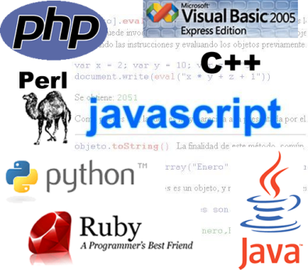
Clasificación del SOFTWARE
Software de
PROGRAMACION
Software de
SISTEMA
Software de
APLICACIONES
Software de
COMPRESION
Siguiente

Slide 4
Software de Aplicación
son los programas diseñados para una
tarea específica,como un Procesador de
Textos, Hoja De Cálculo, etc.;
es decir permite la
realización de las tareas específicas
de los USUARIOS.
Siguiente

Slide 5
Software de compresión
Su finalidad es reducir el espacio de almacenamiento que ocupan en el disco.
Hay compresión por pérdida de datos y sin perdida de datos.
Siguiente

Slide 6
Software de programación
se utiliza para crear el software de sistema y el de aplicación.
Según el nivel que presenta y el objetivo para el cual fue diseñado, se distinguen dos tipos de lenguajes de programación: de bajo nivel y de alto nivel.
Siguiente

Slide 7
Software de Sistema
Conjunto de programas que requiere de un equipo físico para poder operar, es decir, los denominados sistemas operativos.
Permite la comunicación entre la computadora y el usuario.

